Slide 1
Драги петаци,
Надам се да сте претходне недеље били вредни и савладали све ново везано за субјекат и предикат с обзиром да вам је то познато још из млађих разреда. Сада настављамо даље и ове недеље проширујемо знања о објекту и прилошким одредбама.
1.Препишите све из презентације у свеску и урадите задатке чија вам се решења налазе на следећем слајду у презентацији. Када научите објекат и прилошке одредбе, урадите вежбање које се налази у ворд документу на сајту школе, а које се односи на све обрађене реченичне чланове - предикат, субјекат, објекат и прилошке одредбе. Када завршите вежбање, проверите урађено у документу са решењима која ће бити постављена на сајт 3. маја 2020. Урађене задатке НЕ ТРЕБА слати наставници.
2. Прочитајте драмски текст из Читанке Биберче Љубише Ђокића
Такође вас молим да пажљиво читате моја упутства за рад на сајту, а не да се обавештавате слушајући како вам други преносе иста.
Наставница Даниеле

Slide 2
објекат
5.разред, Даниела Радосав Николић

Slide 3
Објекат је зависни реченични члан који показује на коме или чему се врши радња. У служби објекта могу бити именица или именичка заменица или скуп речи чија је главна реч именица или именичка заменица.
Следеће недеље сачекам Персу пред њеном школом и признам јој истину.
Аутобиографија, Б. Нушић
Подвучене речи допуњују предикат и показују на коме или чему се радња врши.
Сачекам кога? Персу
Признам јој шта? истину

Slide 4
Подвуци објекте у следећим реченицама и одреди којој врсти речи припадају:
А) Заједно смо правили питу.
Б) Мама највише воли мене.
В) Знам ту песмицу напамет.
Г) Најрадије једем шпагете.
Д) Ана познаје њега.

Slide 5
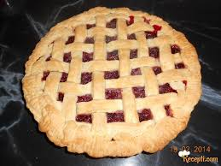
Подвуци објекте у следећим реченицама и одреди којој врсти речи припадају:
А) Заједно смо правили питу. именица
Б) Мама највише воли мене. заменица
В) Знам ту песмицу напамет. именица
Г) Најрадије једем шпагете. именица
Д)Њега познаје дуго. заменица
Објекат не мора да стоји на крају реченице и после предиката као што видимо из примера под Д).

Slide 6
Постоје две врсте објекта:
1. Прави објекат – налази се у акузативу без предлога или у деоном генитиву и служи као допуна прелазним глаголима.
Генитив шта? Акузатив кога? шта?
Ана је донела доста колача. Ана је донела колаче.
Дај ми мало воде. Дај ми воду.
Милан је ухватио маче.
Ана је донела колаче. ( Шта је Ана донела?)
Милан је ухватио маче. ( Кога је Милан ухватио?)
Задатак:
Напиши реченицу по моделу: СУБЈЕКАТ-ПРЕДИКАТ-ПРАВИ ОБЈЕКАТ.

Slide 7
Задатак:
Напиши реченицу по моделу: СУБЈЕКАТ-ПРЕДИКАТ-ПРАВИ ОБЈЕКАТ.
Могући пример је:
Маја чита роман.
Маја-субјекат
Чита-предикат
Роман – прави објекат

Slide 8
2. Неправи објекат – налази се у зависном падежу (генитиву, дативу, акузативу са предлогом, инструменталу или локативу) и служи као допуна непрелазним или повратним глаголима.
Сети се путовања.
Причали смо о филму.
Обратио се наставнику.
Јована се заљубила у Богдана.
Одушевљена је Таром.
Покушај да поред сваке реченице напишеш на које питање добијамо објекат што ће ти помоћи да одредиш у ком се падежу објекат налази.

Slide 9
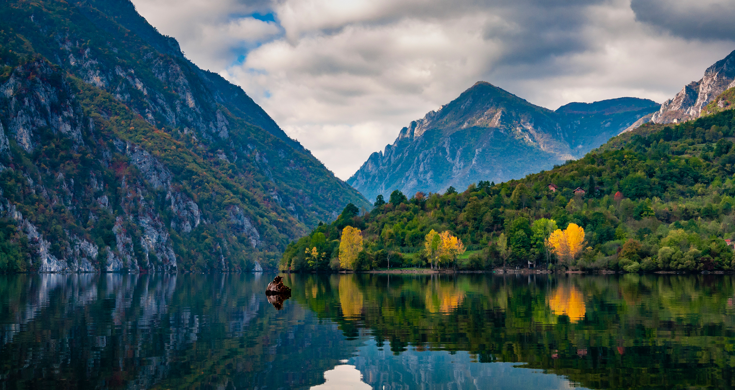
Сети се путовања. чега? генитив
Причали смо о филму. о чему? локатив
Обратио се наставнику. коме? датив
Јована се заљубила у Богдана.
у кога? акузатив са предлогом
Одушевљена је Таром. чиме? инструментал
Пази!
Кад подвлачиш неправи објекат, не заборави да је и предлог део неправог објекта!

Slide 10
Постоје глаголи који захтевају два објекта. То су глаголи давања или говорења (дати, поклонити, рећи, испричати, говорити..). Један објекат је у акузативу (прави), а други у дативу (неправи).
Деца су мами поклонила цвеће.
Шта су поклонила ? цвеће – акузатив – прави објекат
Коме су поклонила? мами – датив – неправи објекат
Бака је унуцима испричала причу.
Шта је испричала ? причу – акузатив – прави објекат
Коме је испричала? унуцима – датив – неправи објекат

Slide 11
Прилошке одредбе

Slide 12
Прилошке одредбе су глаголски додаци који казују време, место, начин, узрок и количину у којој се врши радња.
У функцији прилошких одредби могу бити именице, заменице, прилози и све ове врсте + предлози.
одредба | упитна реч | примери
за време | када? | данас,прошлог лета,сада
за начин | како? | тешко,сигурно, певајући
за место, правац | где?куда?одакле? | у школи,од куће,тамо, овде
за меру, количину | колико? | мало, много, два метра три тоне, пет минута
за узрок | зашто? | због глади, од среће, из љубави

Slide 13
Подвуци прилошке одредбе у реченици и одреди им врсту:
А) Данас сам на тренингу због такмичења напорно вежбао два сата.
Б)Јуче Сања није дошла у школу због болесто.

Slide 14
А) Данас сам на тренингу због такмичења напорно вежбао два сата.
данас- прилошка одредба за време (ПОВ)
на тренингу – прилошка одредба за место (ПОМ)
због такмичења – прилошка одредба за узрок (ПОУ)
напорно- прилошка одредба за начин (ПОН)
два сата - прилошка одредба за количину (ПОК)
Б)Јуче Сања није дошла у школу због болести.
ПОВ ПОМ ПОУ

